Slide 1
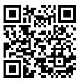
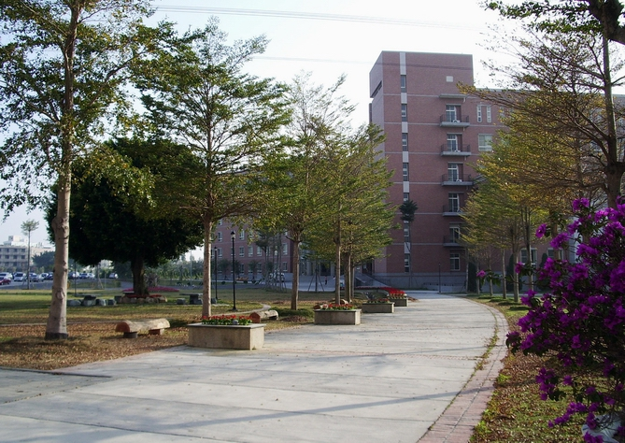
歡迎加入系友會
亞洲大學人文社會學院
社會工作學系

Slide 2
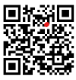
亞洲大學社會工作學系
親愛的社工系畢業系友，希望透過這封信邀請您加入亞大社工系友會！
我們曾一起度過青蔥歲月的校園時光，即使已經踏出校門，系上仍想與大家建立一個緊密的聯繫網絡。
社工系友會以及系友臉書提供一個平台，促進系友之間的聯繫和交流，讓亞大社工的情誼在平台中能夠分享彼此的工作經驗、專業發展和職業機會。在系友平台將公告學校、系上舉辦的各種活動、就業資訊、校園即景、系友動態與花絮等，讓大家能夠互相認識和建立友誼。
誠摯地邀請您加入社工系友會。若有任何疑問或建議，請隨時與系辦或師長聯繫。

